Slide 1
40 LAT
MINĘŁO...

Slide 2
W naszej szkole jak w bajce!

Slide 3
iedaleko stąd, bardzo niedaleko, w samym środku Rataj, stoi sobie spory budynek. Nie jest to jednak zwykły budynek. To miejsce, w którym dzieci zdobywają wiedzę, dorastają, i kształtują swoją osobowość.
N

Slide 4
ercem tego miejsca jest hol, w którym mają Państwo przyjemność teraz gościć. To właśnie tutaj rozpoczyna się nasza bajkowa podróż w czasie.
S

Slide 5
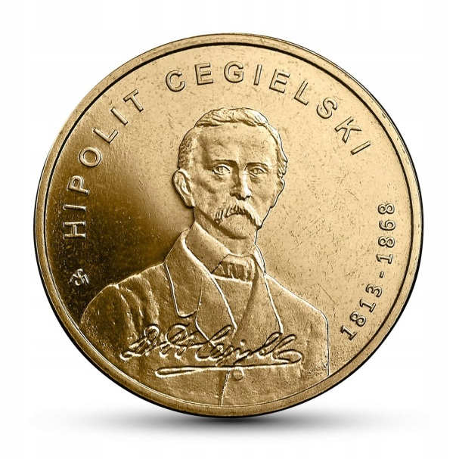
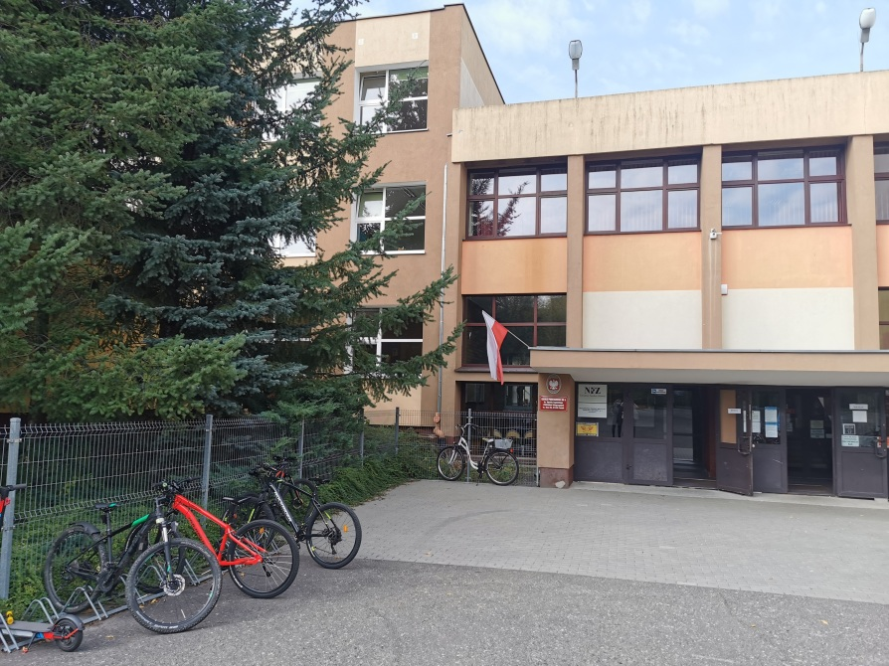
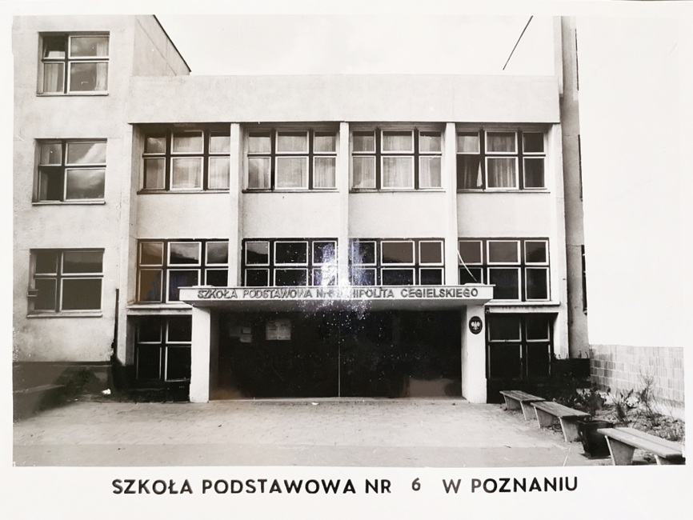
SZKOŁA PODSTAWOWA NR 6 IM. HIPOLITA CEGIELSKIEGO Z ODDZIAŁAMI INTEGRACYJNYMI W POZNANIU

Slide 6
awno, dawno temu,
choć może nie tak bardzo dawno, bo minęło 40 lat, świat po raz pierwszy usłyszał o Szkole Podstawowej nr 6 w Poznaniu.
D

Slide 7
P
ewnego słonecznego dnia, latem 1980 roku zostały położone jej fundamenty. Pani inż. Teresa Golec dołożyła wszelkich starań, żeby zaprojektować budynek tak, by służył wielu przyszłym pokoleniom.

Slide 8
ednak to dopiero 1 września 1981 r.
rozpoczyna się ta niezwykła historia,
która trwa do dziś.
J

Slide 9
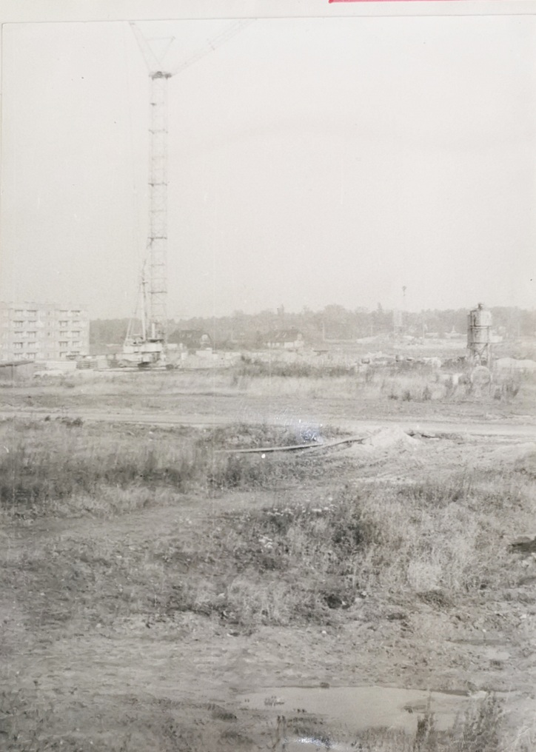
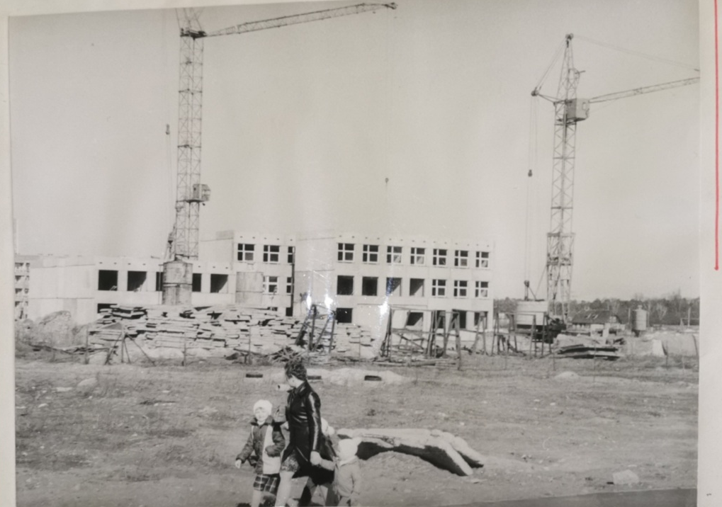

Slide 10
asza „Szóstka” liczyła wtedy 36 oddziałów klasowych, w których uczyło się 1200 głodnych wiedzy adeptów, a pracowało 37 mistrzów w swoim fachu - nazywanych dziś po prostu nauczycielami.
N

Slide 11
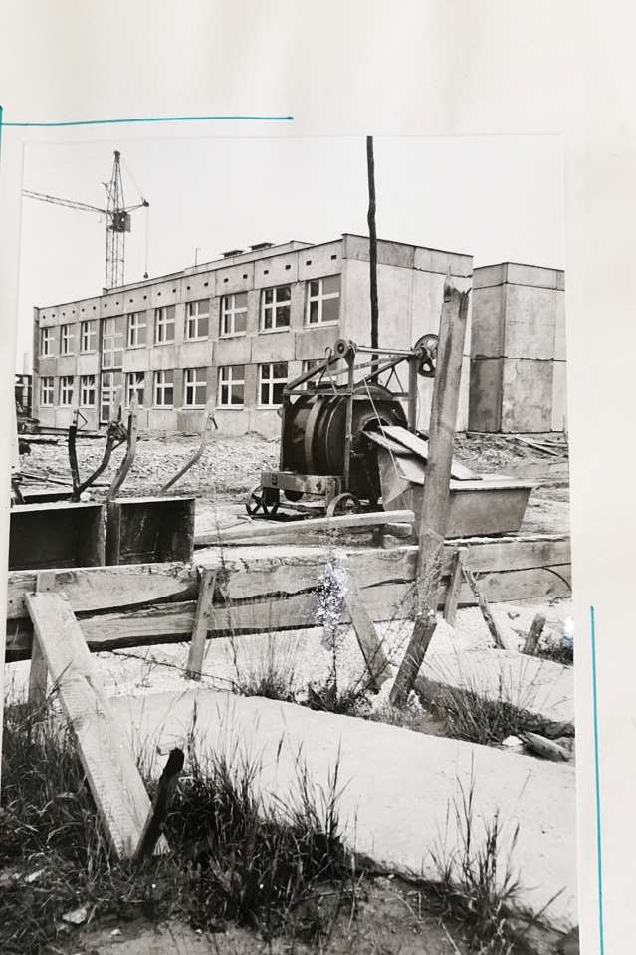
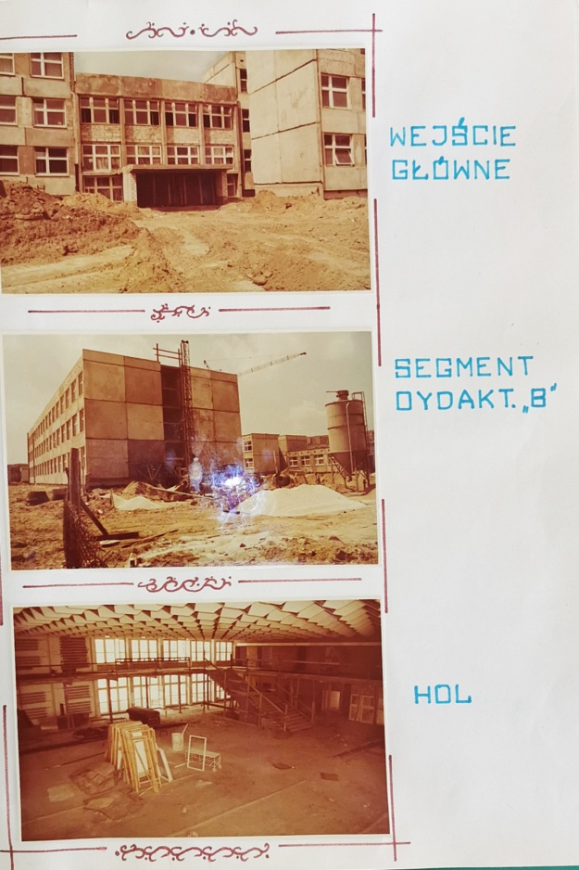

Slide 12
ierwszym dyrektorem został pan mgr Roman Cegła, którego nazwisko mogło zwiastować nadanie szkole niezwykłego patrona – Hipolita Cegielskiego.
P

Slide 13
o się wydarzyło przez trzyletni okres urzędowania pierwszego dyrektora? Zaczyna działać szkolny samorząd, a 6 stycznia 1983 r. szkoła otrzymuje imię Hipolita Cegielskiego, w holu odsłonięto medalion z wizerunkiem patrona.
C

Slide 14
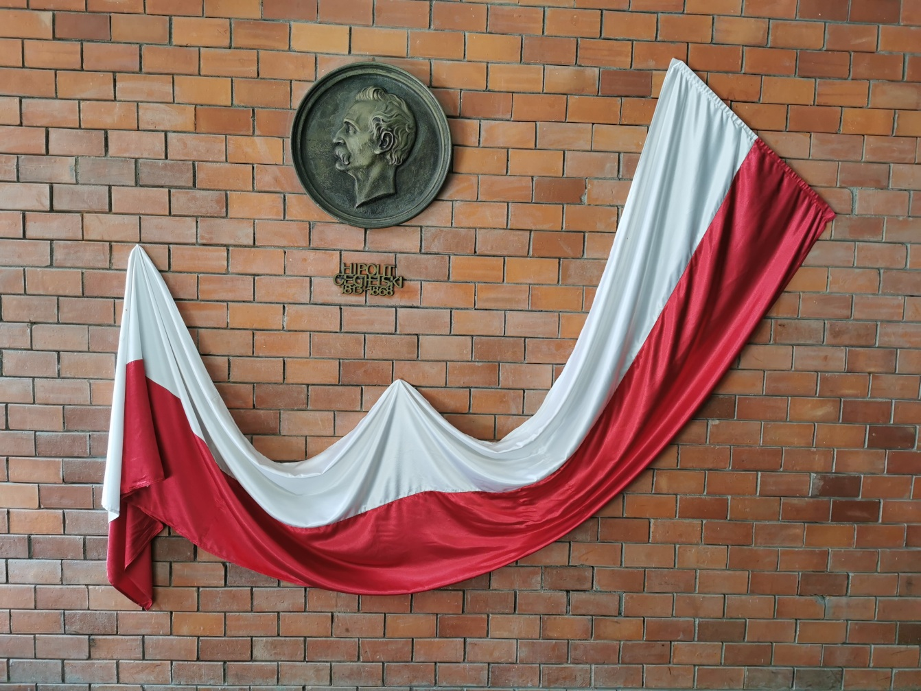

Slide 15
tak płyną dalsze lata w naszej szkole. Kolejnymi dyrektorami zostają: p. Elżbieta Joachimiak, p. Bogumiła Gajda, p. Danuta Sapała-Uryzaj, p. Elżbieta Nogaj.
I

Slide 16
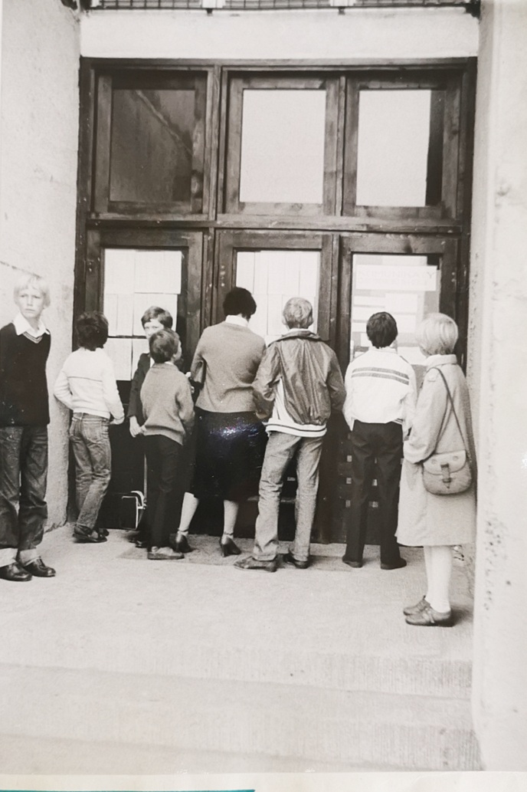

Slide 17
O
becni uczniowie nie mogą pamiętać tych czasów, ale zaprezentowane fotografie, pochodzące ze szkolnego archiwum, są niezwykle cenną pamiątką po tym, jak wyglądała nasza szkoła wcześniej. Jak wyglądały sale lekcyjne, pracownie, hol, biblioteka czy gabinet dyrektorski!

Slide 18
SALA LEKCYJNA

Slide 19
PRACOWNIA BIOLOGICZNA

Slide 20
PRACOWNIA JĘZYKOWA

Slide 21
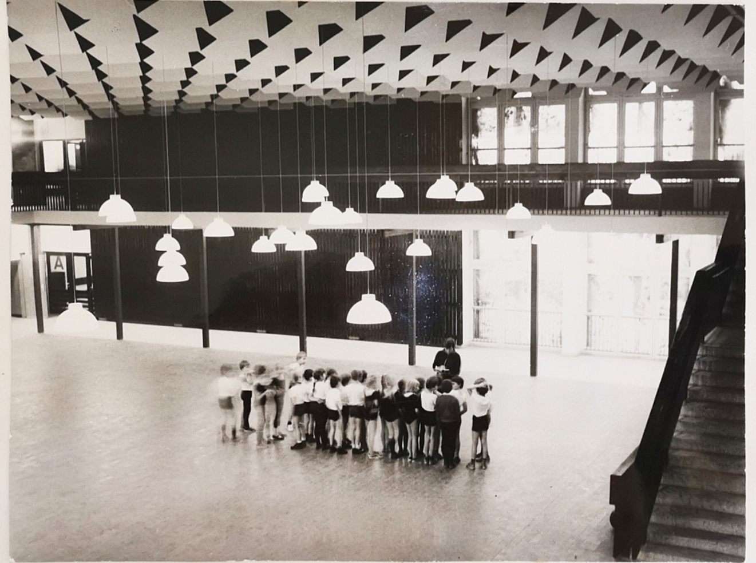
HOL

Slide 22
BIBLIOTEKA

Slide 23
STOŁÓWKA

Slide 24
GABINET DENTYSTYCZNY

Slide 25
GABINET DYREKTORA

Slide 26
ierwszego września 2011 roku
pierwszoklasiści zostali pasowani na uczniów przez nową panią dyrektor Hannę Czajkowską, która pełni tę funkcję do dziś.
P

Slide 27
P
rzez kolejną dekadę nasza szkoła rozkwita, jest remontowana, także teren wokół niej się zmienia! Warto wspomnieć chociażby o nieodległym roku 2015, gdy z inicjatywy Pani Dyrektor i radnego pana Marka Sternalskiego powstaje Orlik Open.

Slide 31
S
zóstka to dziś miejsce, w którym rozwijane są zainteresowania, odbywają się ciekawe projekty, a także (mimo trudnego czasu pandemii) obchodzone są 40-te urodziny szkoły. Choć dla uczniów to szmat czasu, to przecież ta bajka wcale się nie kończy.

Slide 33
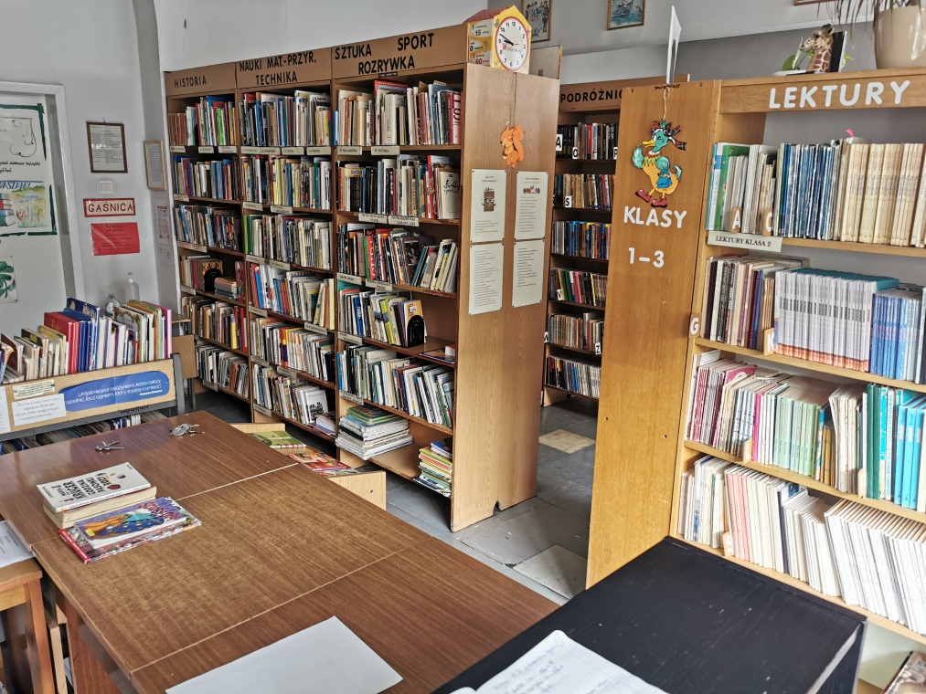
BIBLIOTEKA

Slide 34
CZYTELNIA

Slide 35
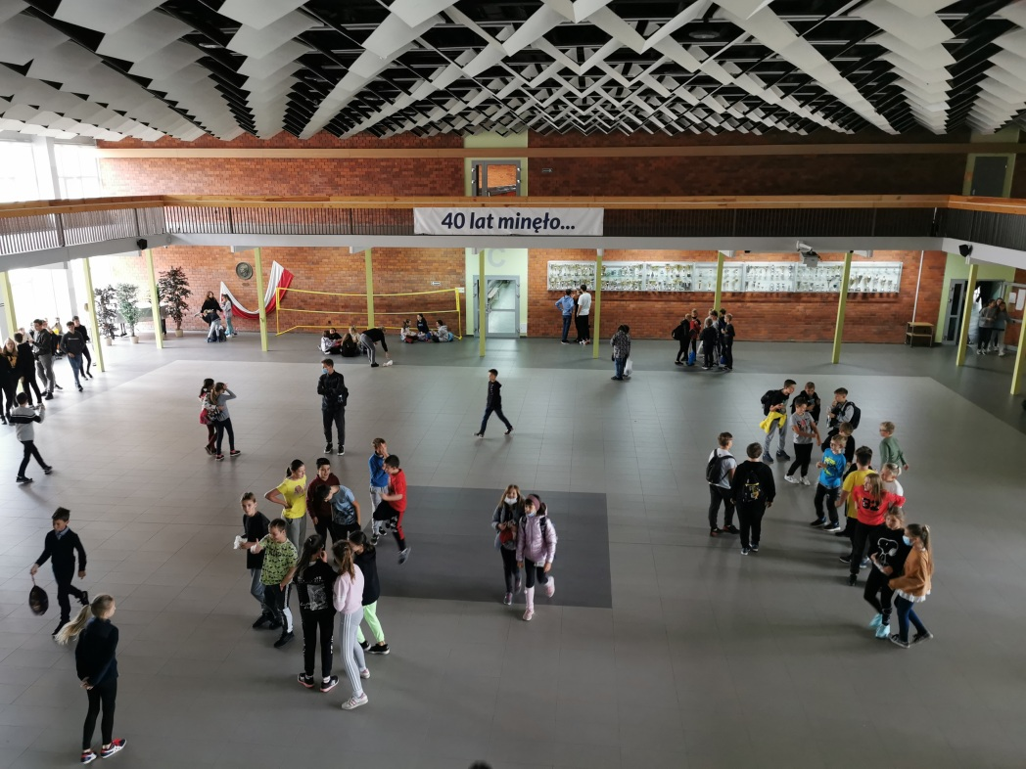
HOL

Slide 36
BOISKO

Slide 37
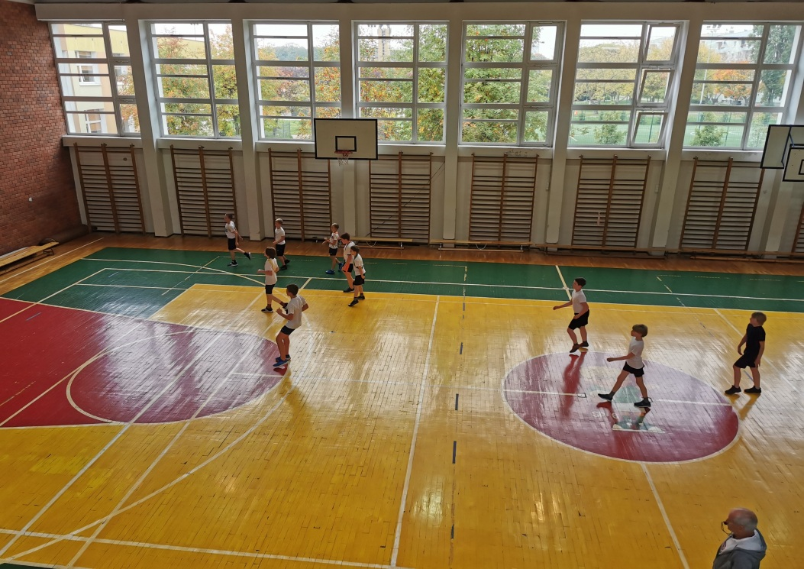
SALA GIMNASTYCZNA

Slide 38
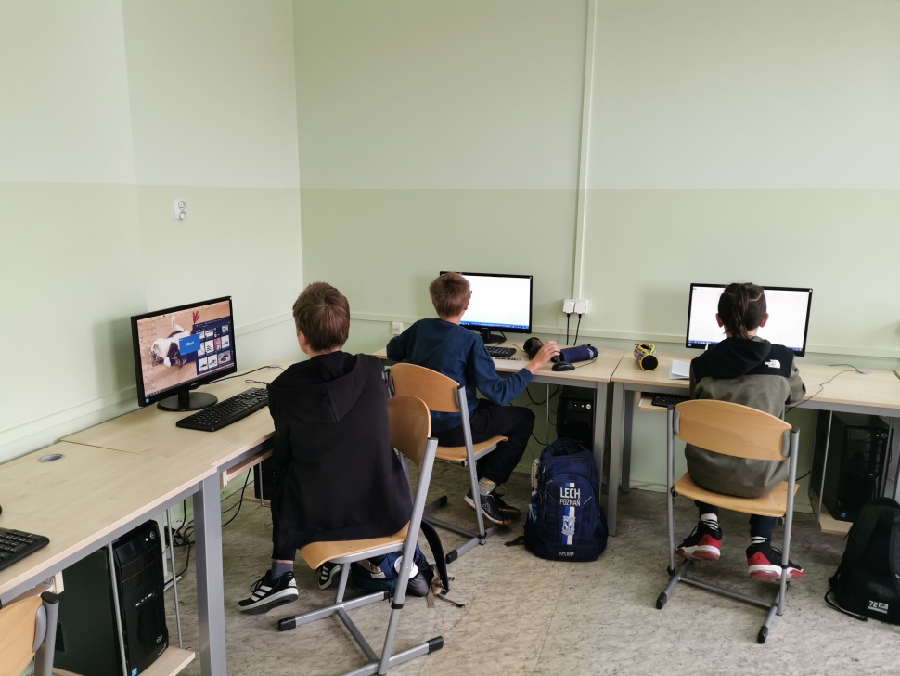
PRACOWNIA INFORMATYCZNA

Slide 39
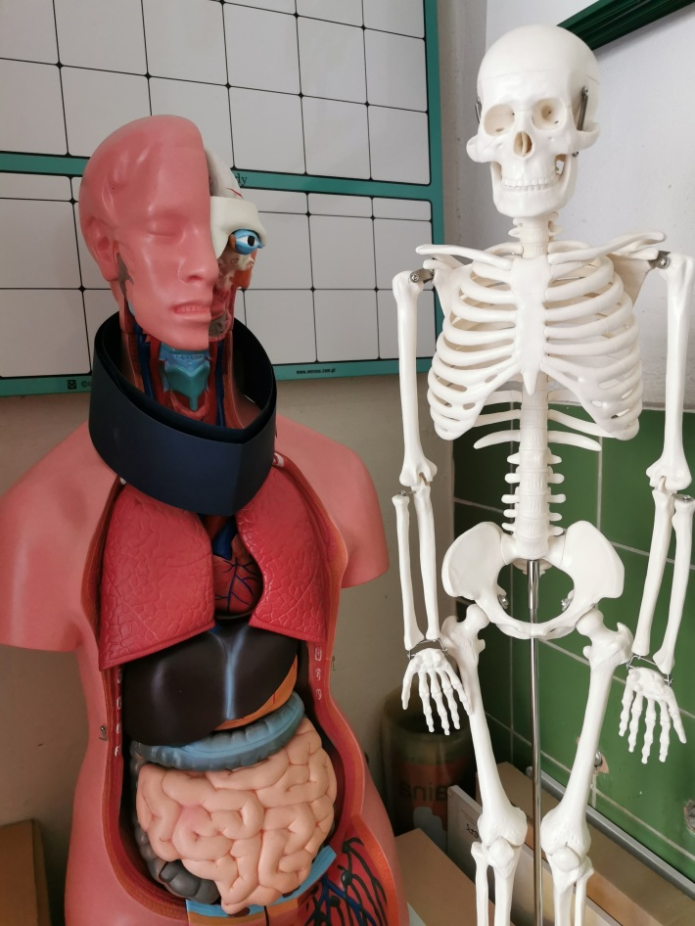
PRACOWNIA BIOLOGICZNA

Slide 40
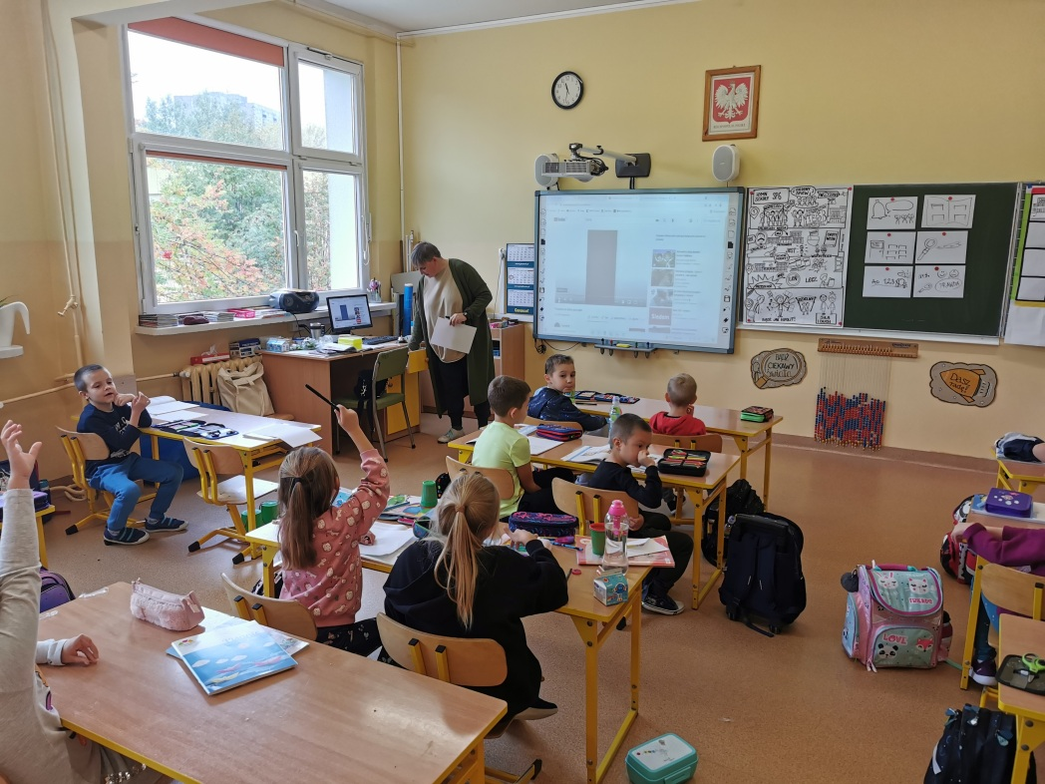
SALA LEKCYJNA

Slide 41
naszej szkole wiele się dzieje, uczniowie mogą na co dzień brać udział w niezapomnianych przygodach i różnych przedsięwzięciach.
Zobaczcie sami…
W

Slide 42
FESTYN RODZINNY

Slide 43
FESTYN RODZINNY

Slide 44
FESTYN RODZINNY

Slide 45
DZIEŃ NAUCZYCIELA

Slide 46
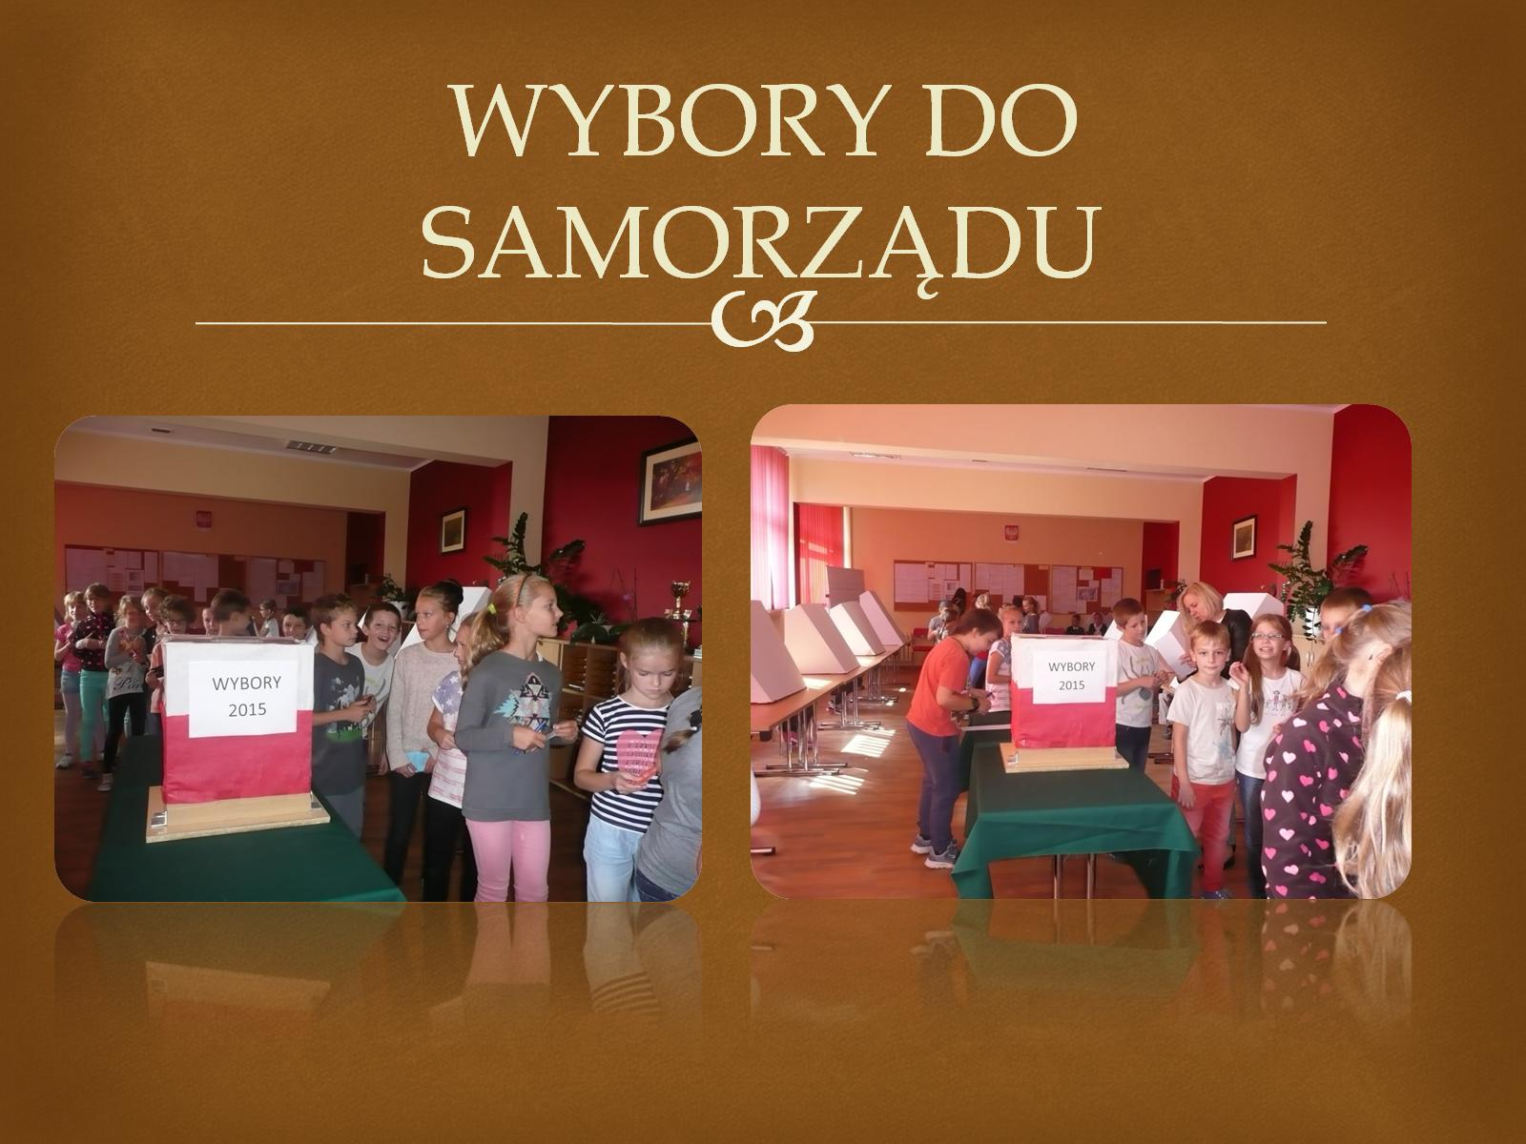
WYBORY DO SAMORZĄDU

Slide 47
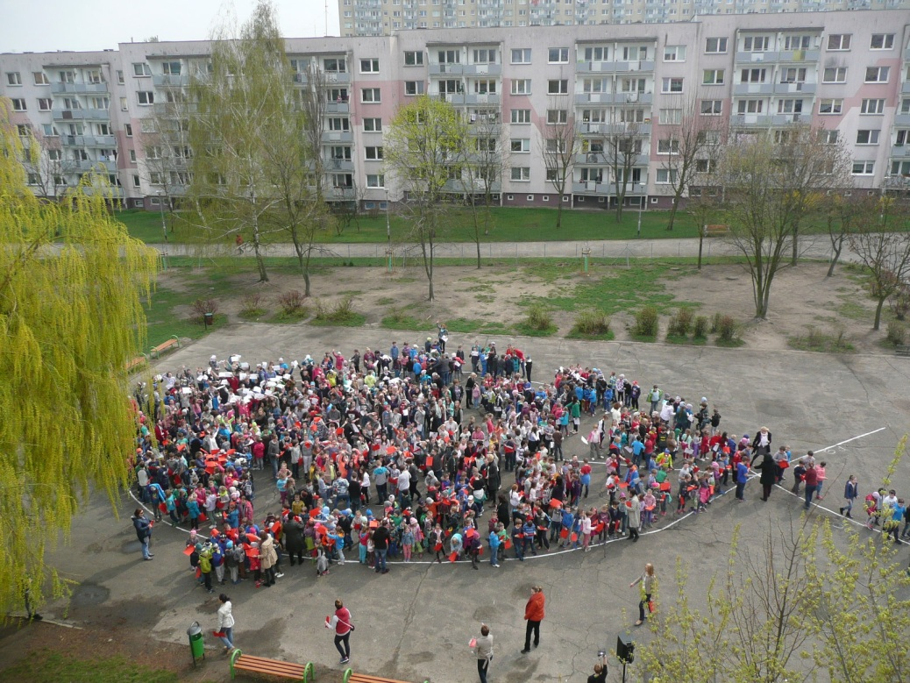
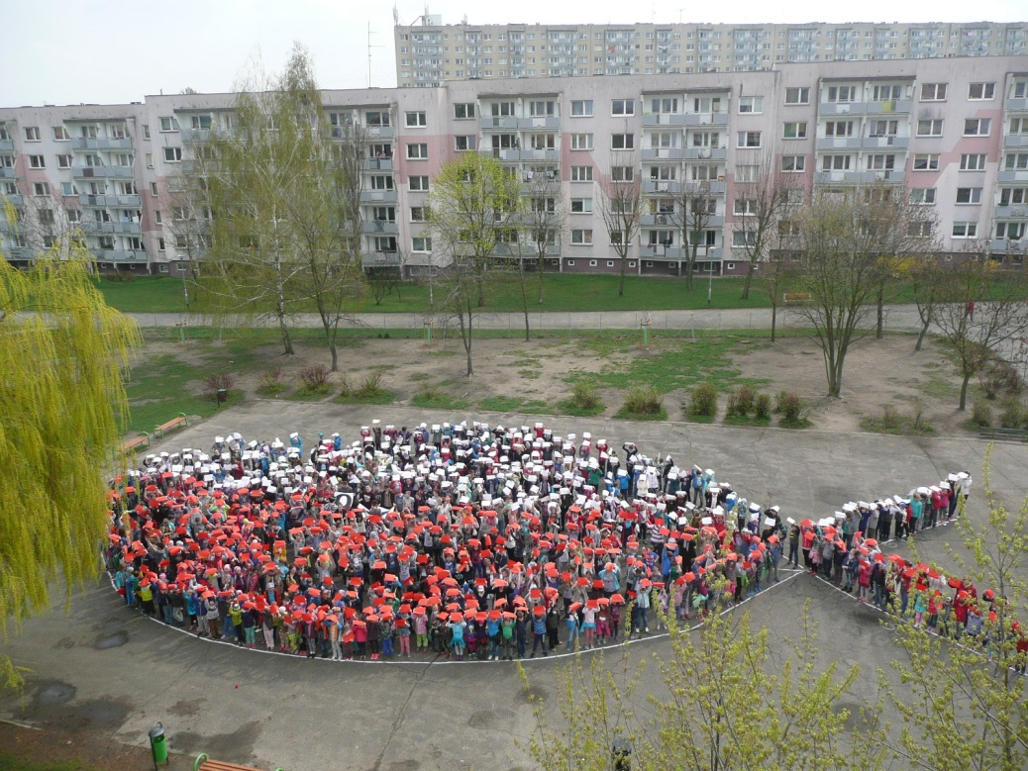
1050. ROCZNICA CHRZTU POLSKI

Slide 48
BEZPIECZNE NA DRODZE
BEZPIECZNIE NA DRODZE

Slide 49
PASOWANIE NA CZYTELNIKA

Slide 50
NA SPORTOWO

Slide 51
NA SPORTOWO

Slide 52
NA SPORTOWO

Slide 53
TAK DALEKO, A TAK BLISKO

Slide 54
KONCERT ŚWIĄTECZNY

Slide 55
SZKOLNY KONKURS ŚPIEWAM I TAŃCZĘ

Slide 56
WIGILIA KLASOWA

Slide 57
JASEŁKA

Slide 58
iech „Szóstka” rozkwita, wychowuje kolejne pokolenia i doczeka się jeszcze wielu jubileuszy. W końcu to szkoła… na szóstkę, więc na pewno będzie żyła długo i szczęśliwie.
N

Slide 59
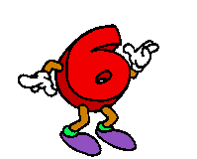
SZKOŁA NA

